Slide 1


Evolve 2A
2.3

Slide 2



Slide 3


Slide 4
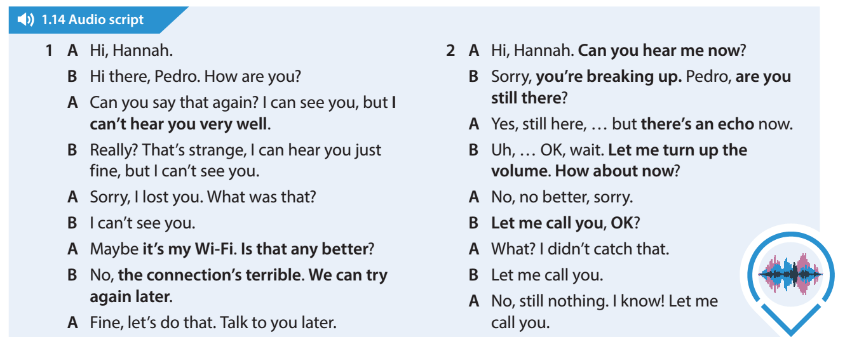

Slide 6


Slide 7
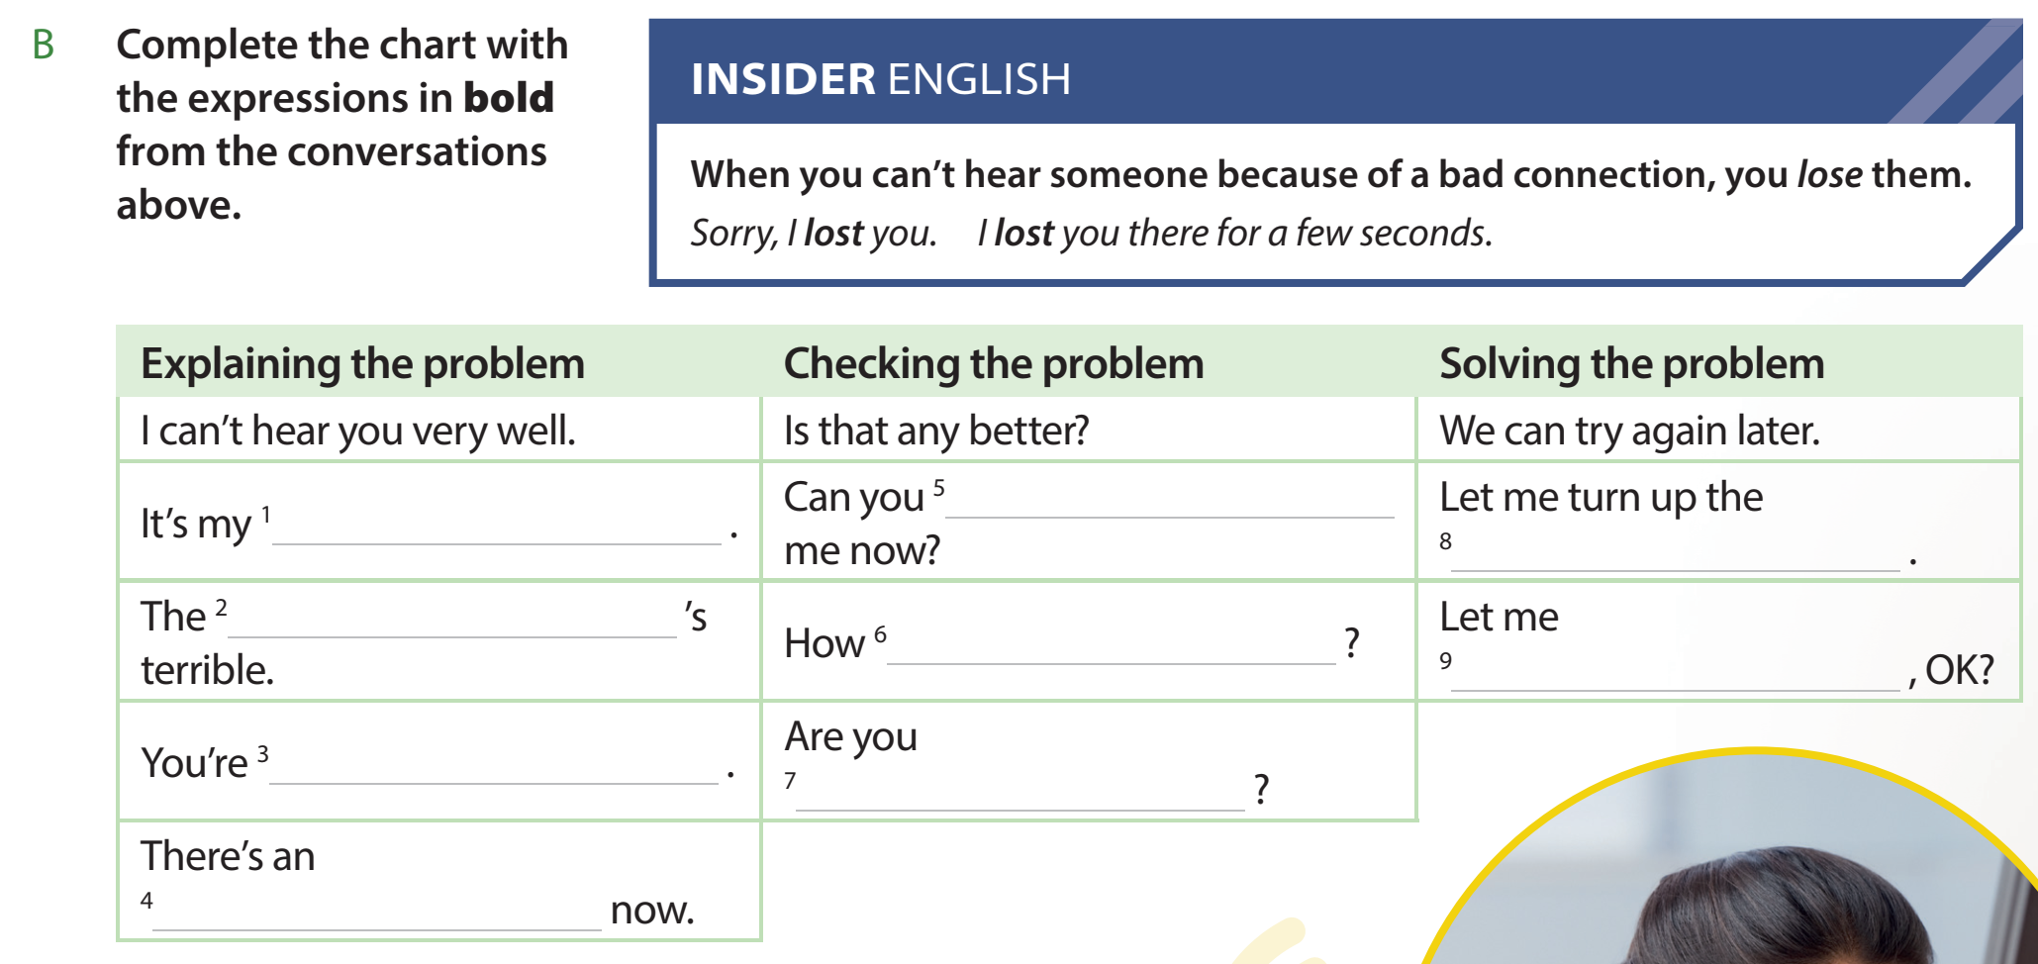

Slide 8



Slide 9

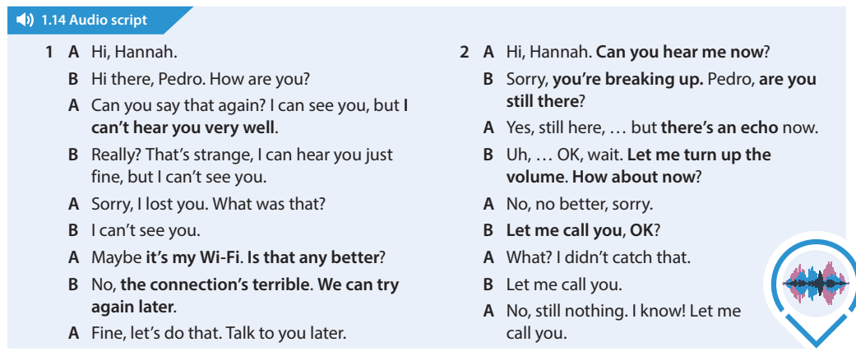

Slide 10



Slide 11


Slide 12



Slide 13


Slide 14


Slide 16


Slide 17


Slide 19


Slide 20


Slide 22



Slide 23
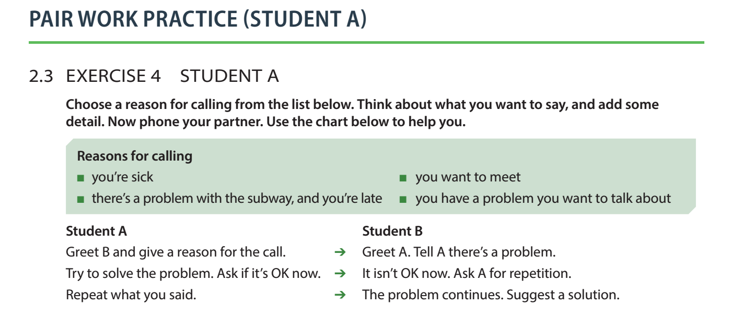

Slide 24
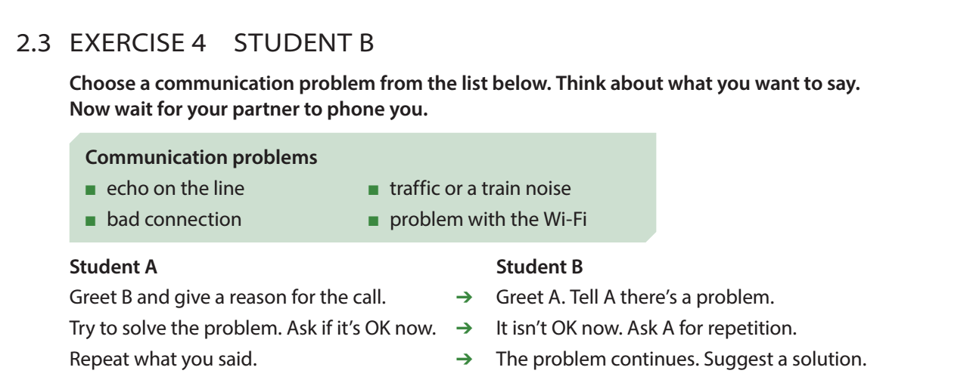

Slide 25


